Slide 1
資料１－２
医療法人せいわ会 新病院の概要
法人の得意分野を生かした「入院に特化した回復期病院」として、南河内二次医療圏のリハビリテーション
医療への貢献を最大の目的に、地域の医療機関との役割分担・連携等を中心とした事業を計画しています。
１ 建築予定地 大阪府大阪狭山市大野東377-2他 (現 近畿大学医学部グラウンド)
２ 病院概要 病床数：回復期リハビリテーション病床 119床 診療科：リハビリテーション科、内科
３ 主な取り組み
・ 近畿大学病院や地域の急性期病院との連携により、急性期病院での治療終了後、自宅に帰るまでの機能回復に向
けた支援に取り組んでいきます。また、リハビリテーションを終え、退院した後の医療は、かかりつけ医に見ていただくよう地
域の医療機関との連携に取り組んでいきます。
・ 救急から在宅支援・社会参加に至る継続的なリハビリ支援が重要とされる地域包括ケアシステムの推進に向けた多機
関連携の実施に取り組んでいきます。
・ 人々が住み慣れた地域でその人らしく暮らしていくことを大切にし、高齢者の介護予防、訪問リハビリテーション、通所リ
ハビリテーション等の地域におけるリハビリテーション活動等を通じて、自立生活の安定化、QOL維持・向上にも取り組
んでいきます。
４ スケジュール(予定)
・ (令和７年11月) 近畿大学病院移転 ・ (令和８年1月) 工事着工 ・ (令和９年４月) 開院

Slide 2
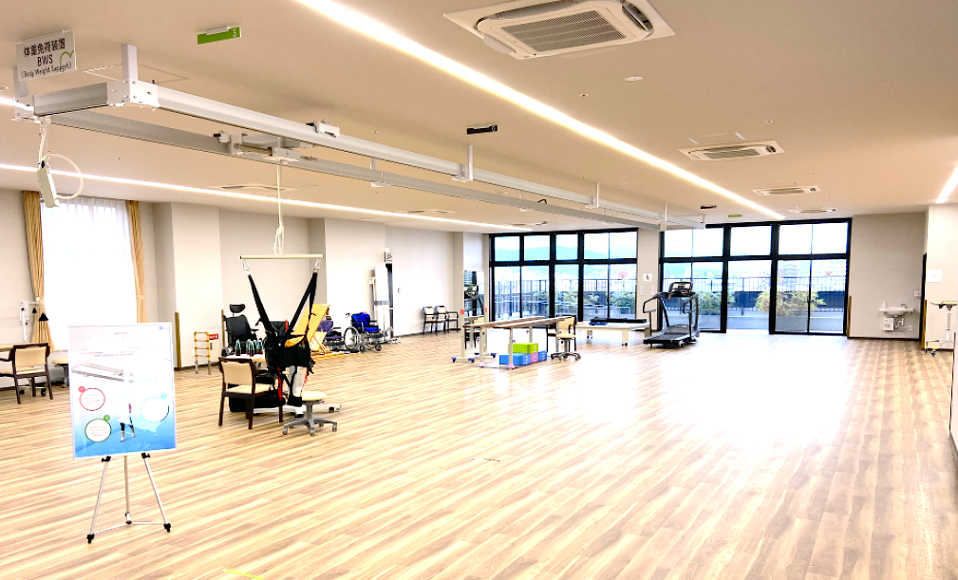
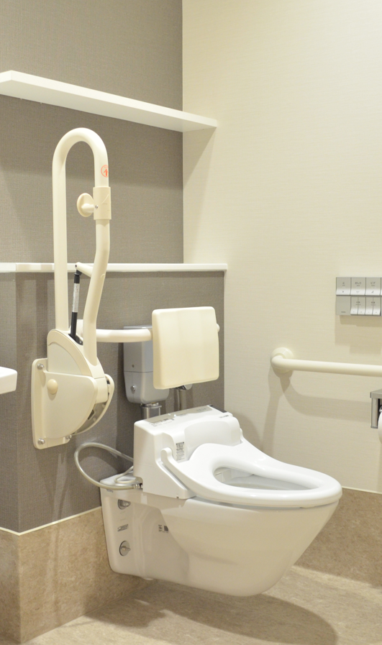
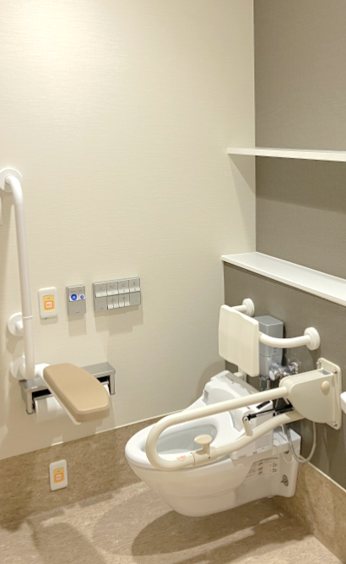
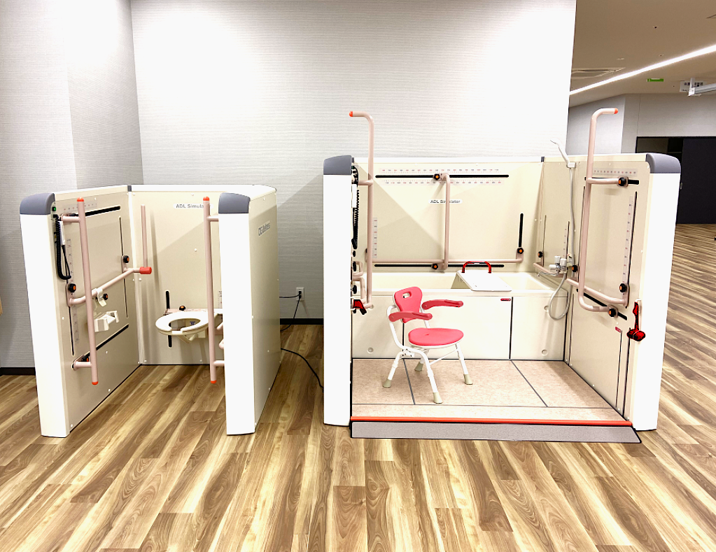
設備と特徴
広々とした環境
廊下が広く、病室を出てすぐにリハビリ練習ができます。食堂も工夫を凝らした設計です。
バリアフリー設計
トイレは片麻痺の患者さまに対応できるよう、左右どちらにも適した設計です。
専門的なリハビリ室
6階には広々としたリハビリテーション室があり、各種専門機器を備えています。

Slide 3
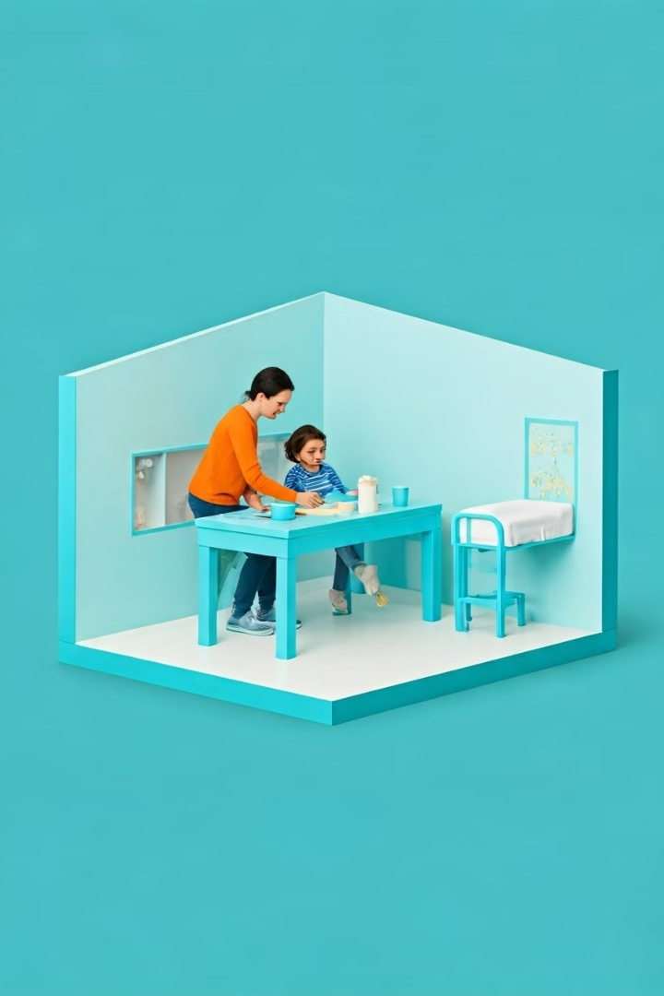
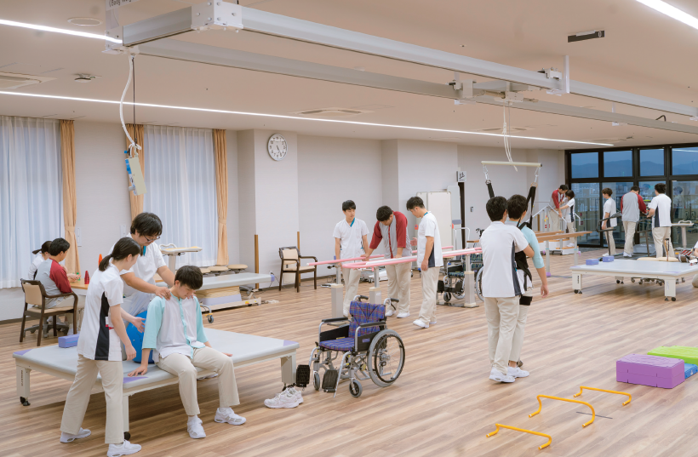



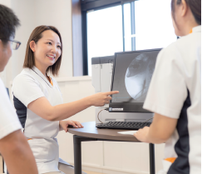
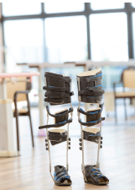
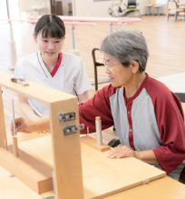


生活を見据えたリハビリテーション
1日最大限の活動量を実施
毎日最大限の活動量を実施し、効率の高いリハビリテーションを提供します。
課題難易度に応じた個別プログラム
患者さまの課題に応じたリハビリテーションプログラムを提供します。
早期回復を目指すリハビリテーション
日常生活の早期回復を目指し、装具作成や運動療法に取り組みます。
実践的練習
退院後の生活を見据え、実際の動作や環境で評価・練習を行います。
自立を支援する指導
自主練習や介助指導、住宅改修や福祉用具を提案し患者さまの自立を支援します。

